Slide 1

TESSERAMENTO 2016/17
Linee guida Sci Club per realizzazione mini poster personalizzati

Slide 2
Linee guida Sci Club per realizzazione mini poster personalizzati
La campagna per la promozione del tesseramento FISI per la stagione 2016/17 è stata realizzata in due soggetti: femminile e maschile.
I due soggetti sono stati predisposti in formato verticale e orizzontale con uno spazio che ogni Sci Club può personalizzare e stampare in formato A3 o più piccolo.
Il formato permette di realizzare mini poster da utilizzare presso lo Sci Club.
Gli impaginati sono inseriti nelle pagine successive di questo documento con identificato lo spazio per le personalizzazioni.
Si suggerisce di inserire il logo / nome dello Sci Club sul lato sinistro e di utilizzare lo spazio più grande per altri testi (es. orari per tesserarsi; nominativi da contattare, ecc). Gli spazi sono indicati in grigio per dare un esempio della dimensione. Nella realizzazione della personalizzazione i riquadri non ci sono.
FISI fornirà i file in diverse estensioni: pdf, ai, psd, jpeg, doc) in modo ogni Sci Club possa scegliere il formato più semplice per personalizzarli (con Acrobat Reader, Illustrator, Photoshop, Powerpoint, Word).
ATTENZIONE: i mini poster non possono essere affissi all’esterno dello Sci Club o in altri punti vendita senza il pagamento delle tasse pubblicitarie. Si raccomanda di controllare con il proprio Comune le eventuali tasse pubblicitarie previste per comunicazioni promozionali.

Slide 3
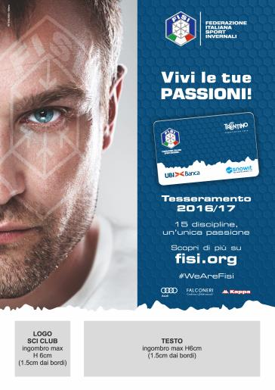

SOGGETTO MASCHILE

Slide 4
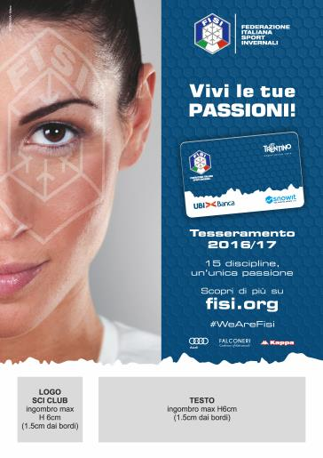

SOGGETTO FEMMINILE

